Slide 1
Python通讯录
大作业汇报
汇报人姓名
莫莹莹
班级：20软件2班

Slide 2
通讯录
演示代码

Slide 3
01.
通讯录版本一
C
目录
02.
通讯录版本二
ontents
03.
通讯录版本三
04.
通讯录版本四

Slide 4
通讯录版本一
01
用户界面：控制台交互
数据：文本文件

Slide 5
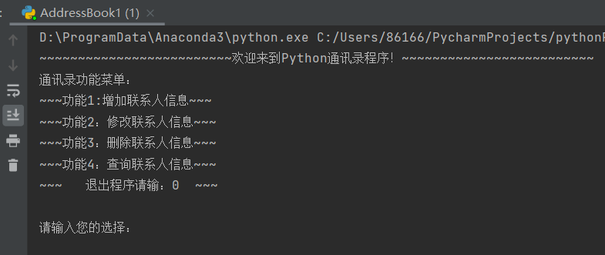
用户界面
用户输入数字对应相应功能

Slide 6
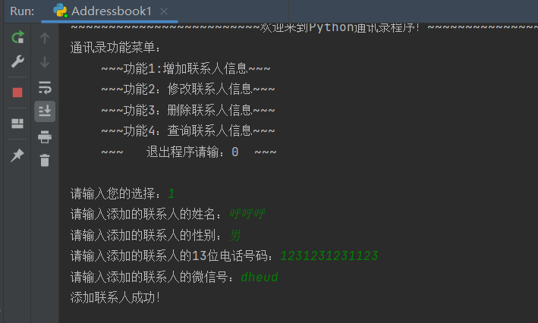
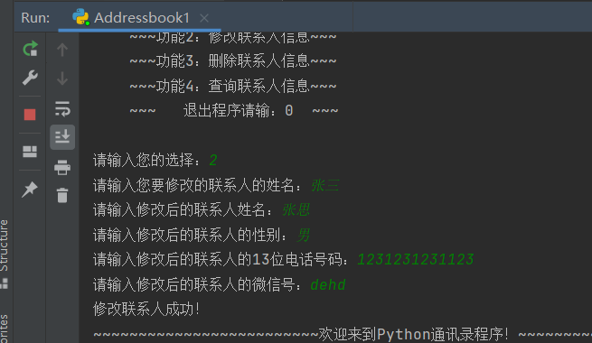
增加联系人
修改联系人

Slide 7
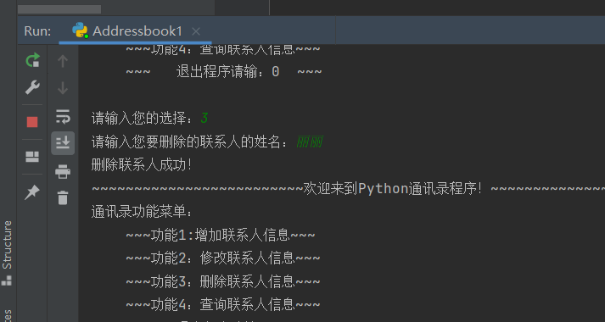
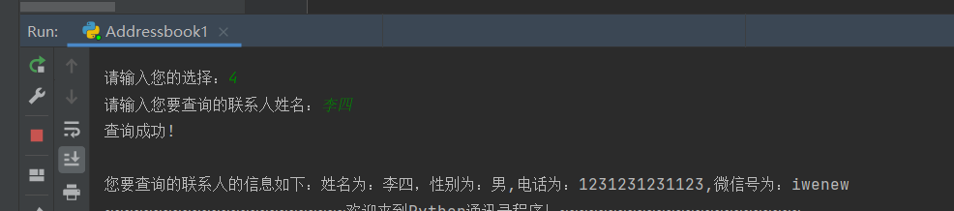
删除联系人
查询联系人

Slide 8
通讯录版本二
02
用户界面：控制台交互
数据：Excel文件

Slide 9
用户界面
用户输入数字对应相应功能

Slide 10
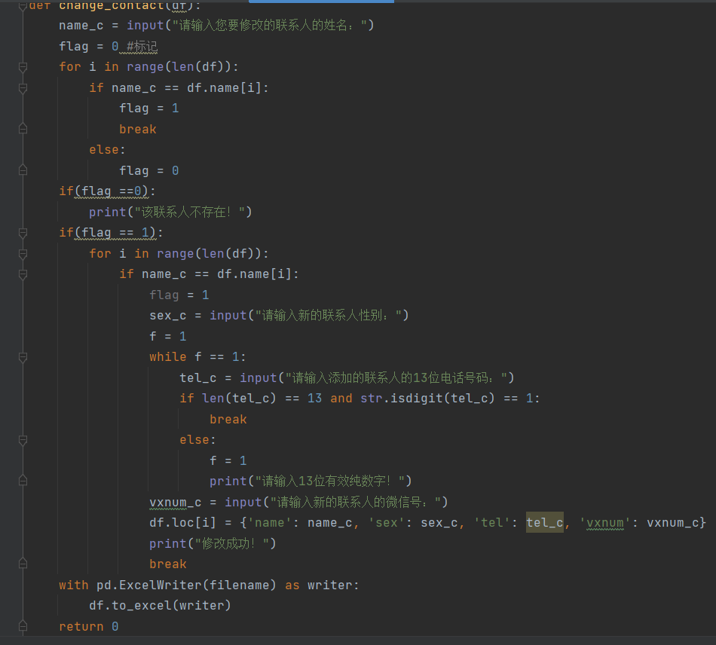
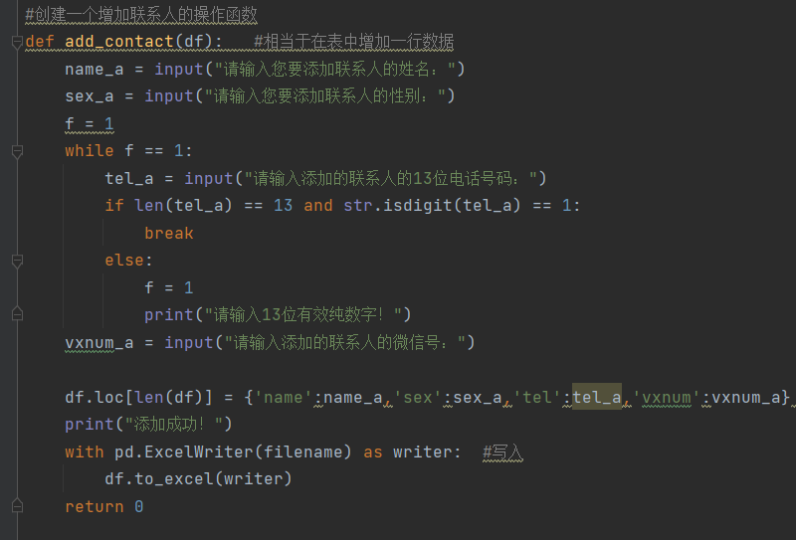
增加联系人
修改联系人

Slide 11
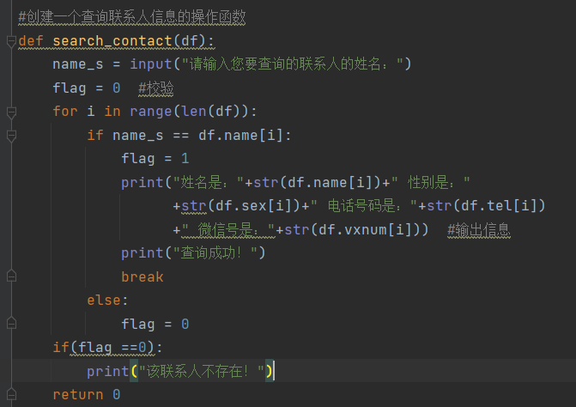
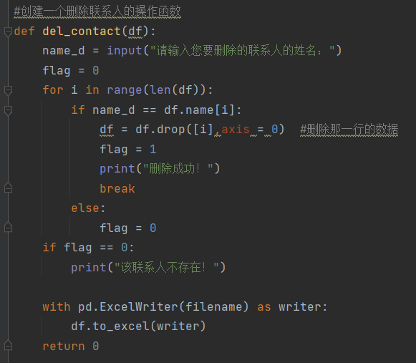
删除联系人
查询联系人

Slide 12
通讯录版本三
03
用户界面：GUI界面
数据：Excel文件

Slide 13
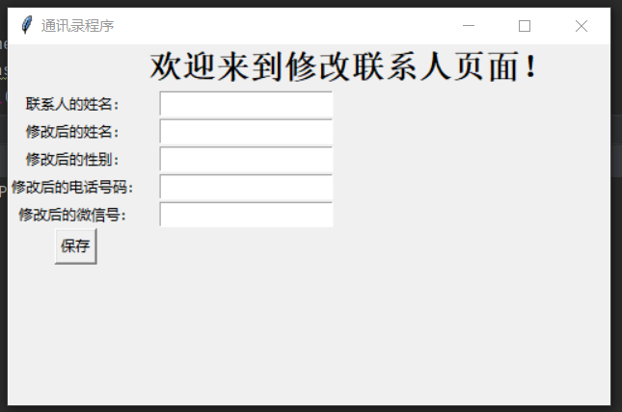
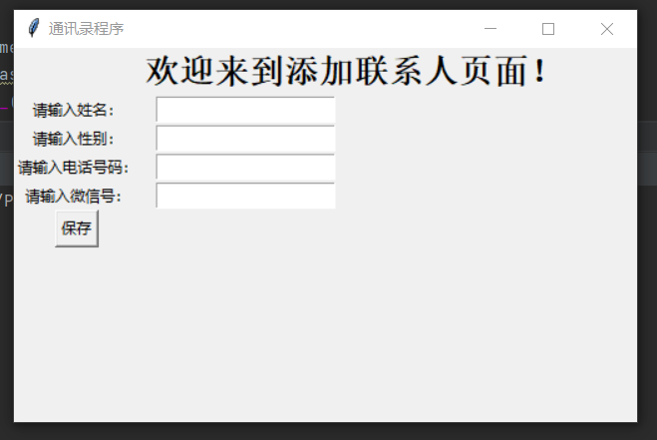
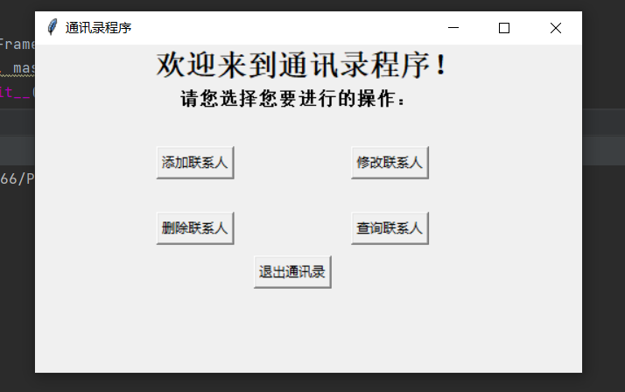
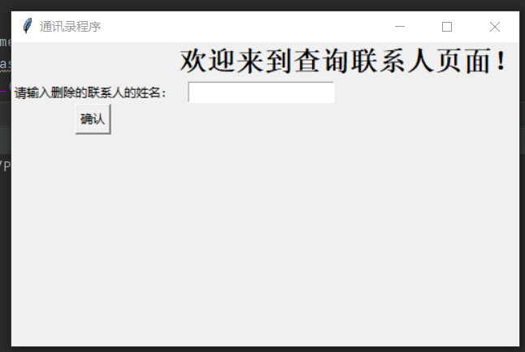
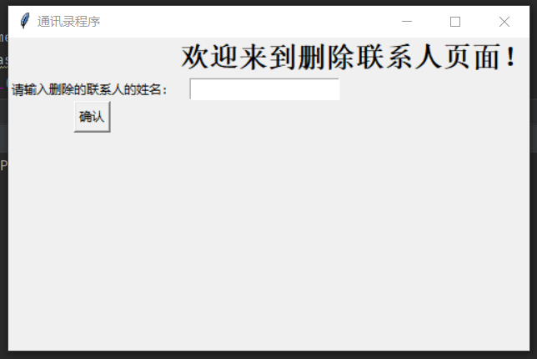
用户界面

Slide 14
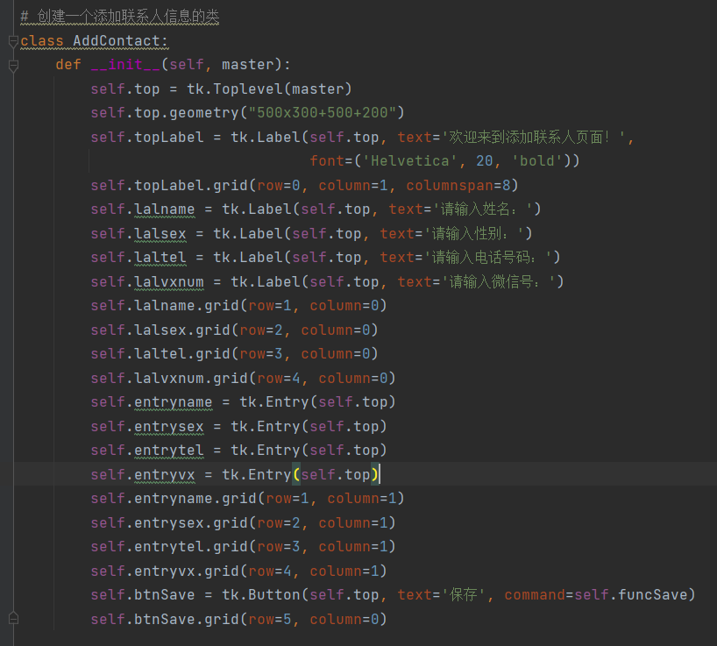
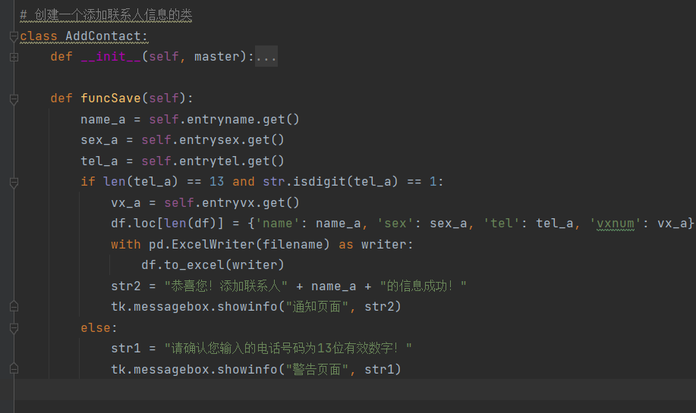
增加联系人
GUI页面
数据操作

Slide 15
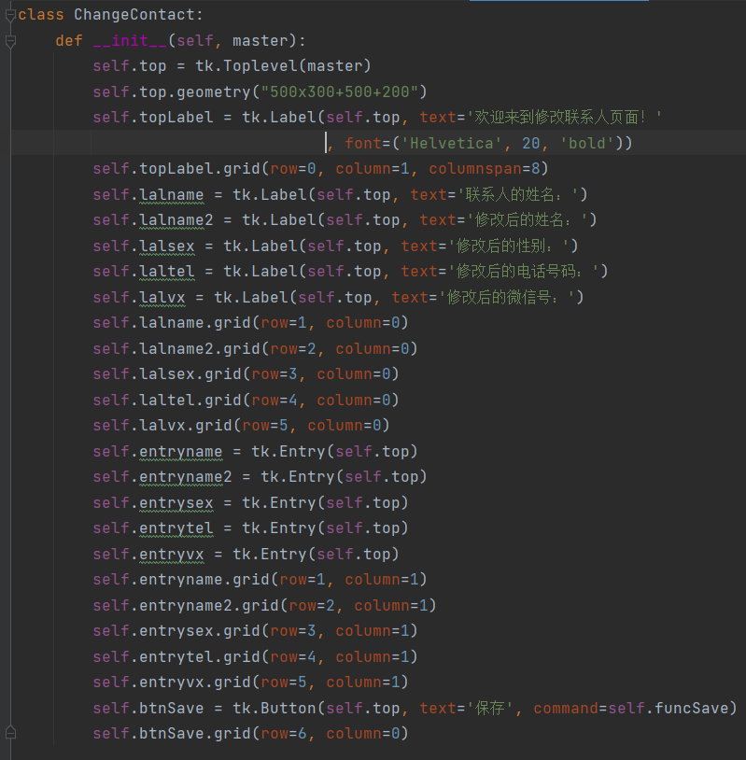
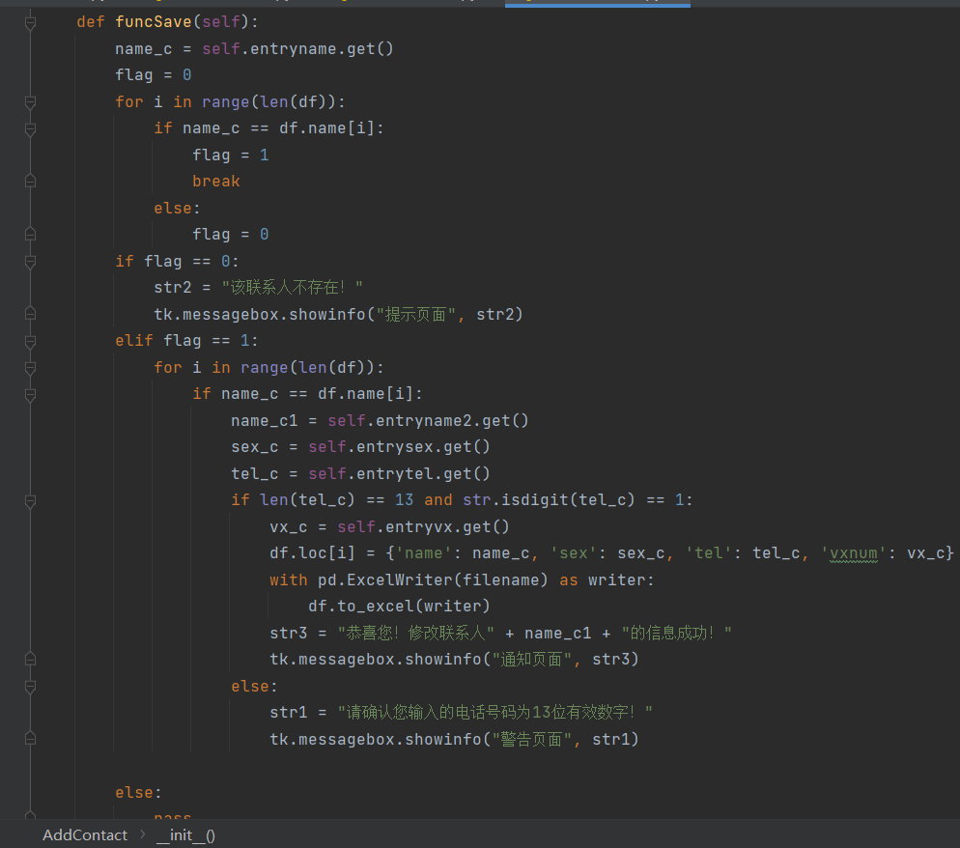
修改联系人
GUI页面
数据操作

Slide 16
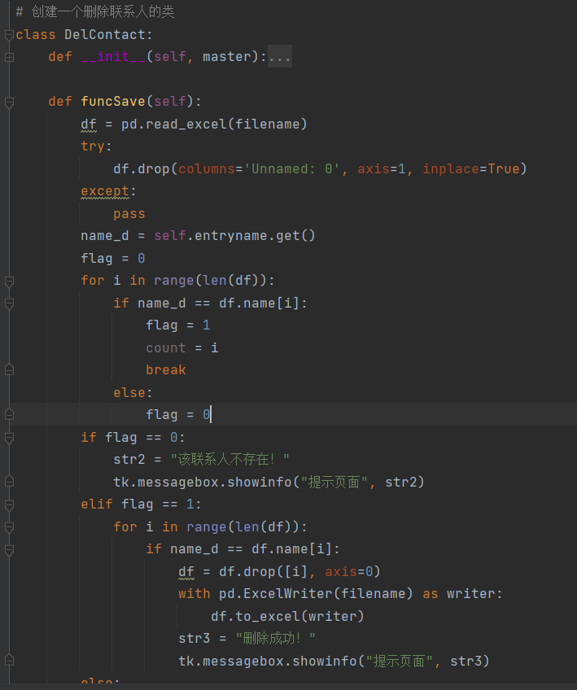
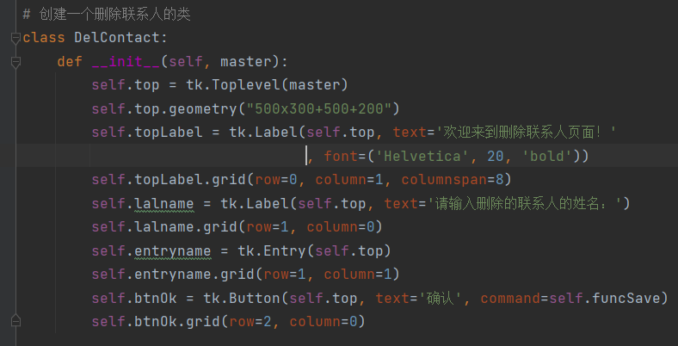
删除联系人
GUI页面
数据操作

Slide 17
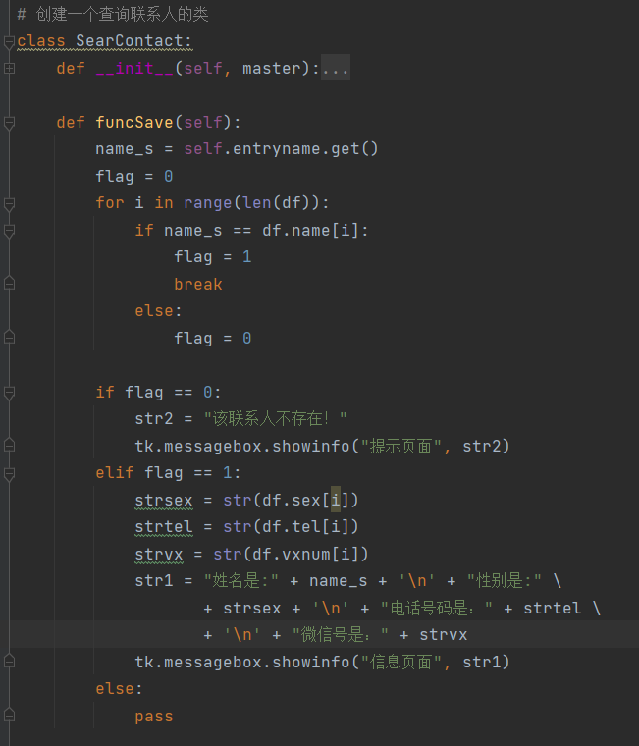
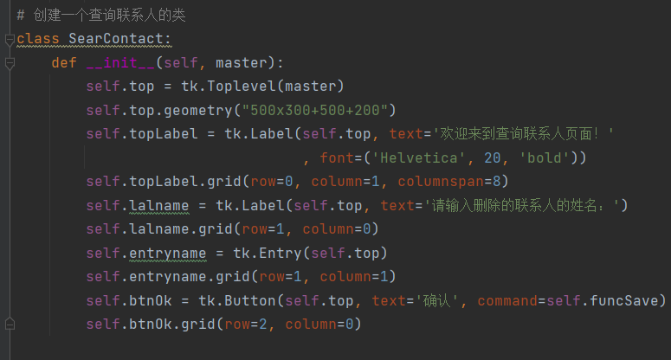
查询联系人
GUI页面
数据操作

Slide 18
通讯录版本四
04
用户界面：GUI界面
数据：数据库

Slide 19
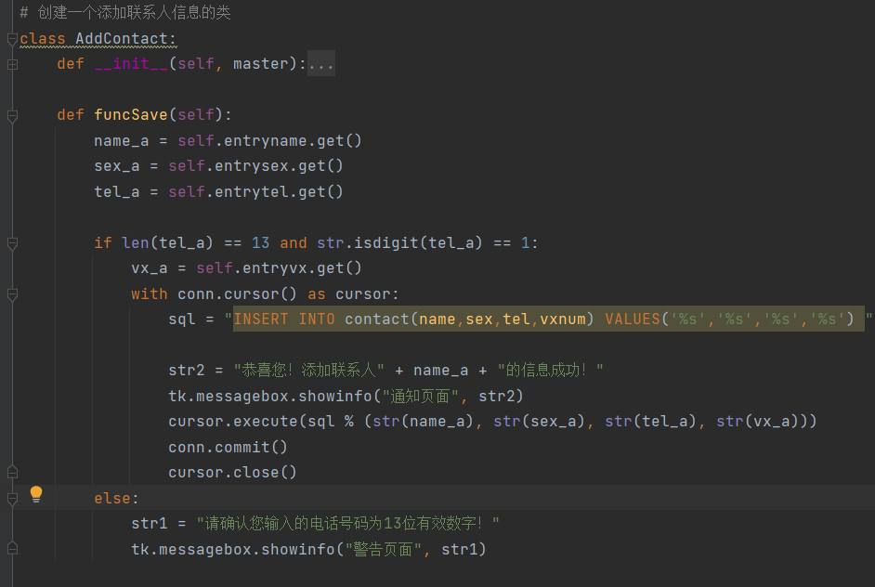
添加联系人
数据操作

Slide 20
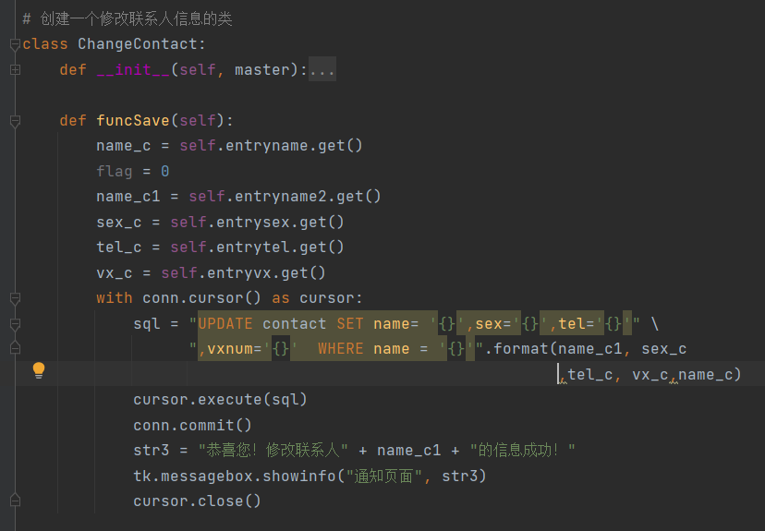
修改联系人
数据操作

Slide 21
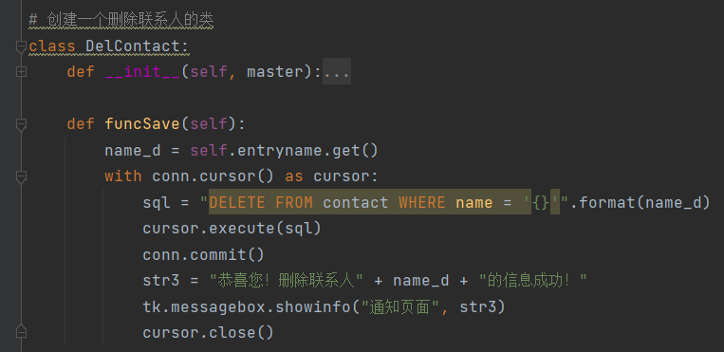
删除联系人
数据操作

Slide 22
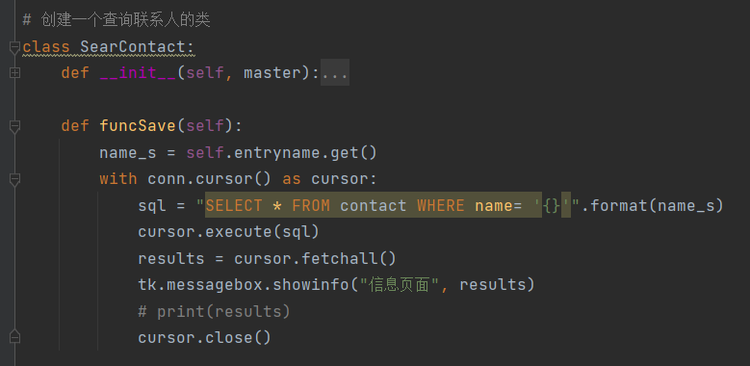
查询联系人
数据操作

Slide 23
Thanks

